Slide 1
튜터링 1주차
튜터 : 장주명

Slide 2
간략한 C언어 소개
1972년에 벨 연구소의 데니스 리치 가 만든 프로그래밍언어로 켄 톰슨이 만든 B언어를 바탕으로 만들었다고 해서 C언어라 불리게 됩니다.
후에 이를 기반으로 객체지향을 추가한 C++ 과 C#이 등장하게 됩니다.

Slide 3
C언어의 특징
C언어로 프로그램을 작성하면 다른 운영체제 에서도 그대로 사용할 수 있습니다.
이를 이식성이 좋다고 이야기 합니다.
시스템의 하드웨어 부분도 제어가 가능합니다.
위에서부터 아래로 순차적으로 명령을 처리하는 절차지향 언어입니다.
간략하게 참고만하고 넘기시면 됩니다.

Slide 4
C언어 개발을 위한
비주얼 스튜디오 다운로드
비주얼 스튜디오는 마이크로 소프트가 배포및 판매중인 IDE(통합 개발 환경)입니다.
비주얼 스튜디오 커뮤니티 에디션은 개인사용자에게 무료로 제공되는 IDE로써 우리는 이를 이용해서 C언어 수업을 진행할 예정입니다.
https://visualstudio.microsoft.com/ko/?rr=https%3A%2F%2Fwww.google.com%2F
위 사이트로 들어갑니다.

Slide 5
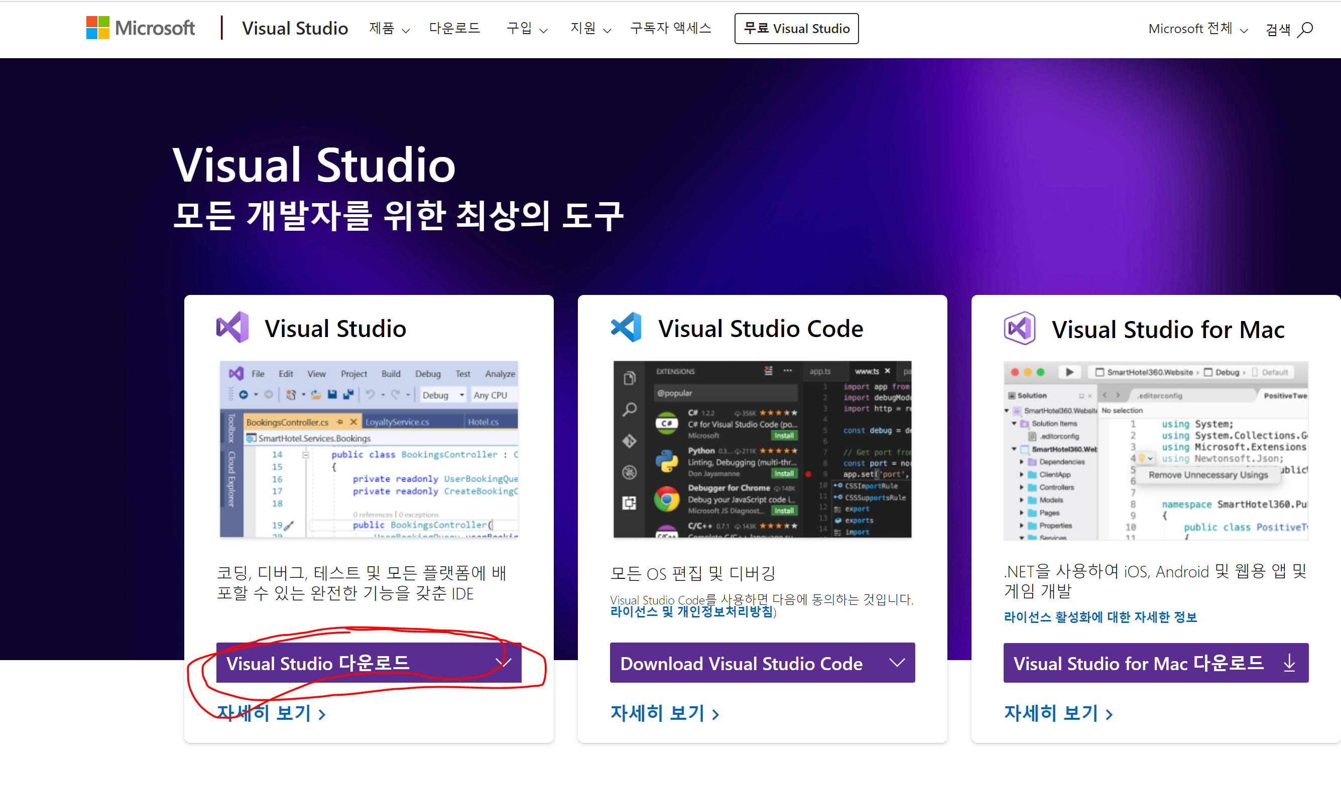
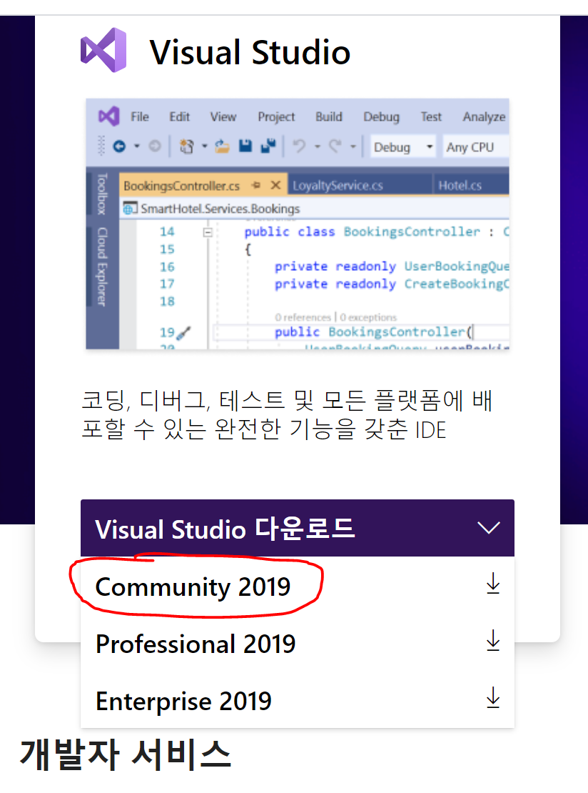
아래 버튼을 클릭하여 다운로드 합니다.

Slide 6
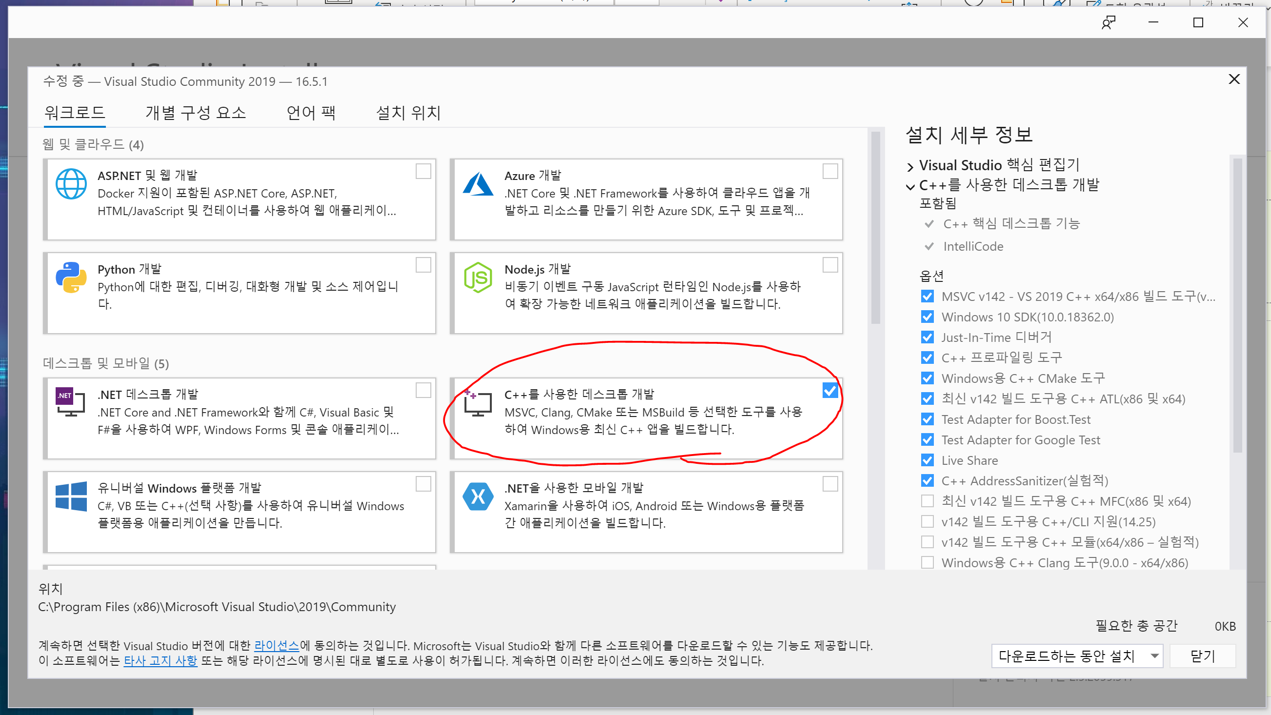
다운로드 받은 파일을 실행해 봅니다.
C++을 사용한 데스크톱 개발만 체크한 다음 설치를 진행 해 주시면 됩니다.
C++이라 당황하실 수 있는데 비주얼 스튜디오는 기본적으로 C개발환경을 지원하지 않기 때문에 우리는 C++을 사용한 데스크톱 개발에서 C언어를 배울 예정입니다.
C++을 사용한 데스크톱 개발 환경에서 C를 완벽히 지원해주기 때문에 걱정하지 않으셔도 됩니다.
테마나 나머지는 재량껏 선택하고 설치하면 됩니다.
시간이 좀 걸려요.

Slide 7
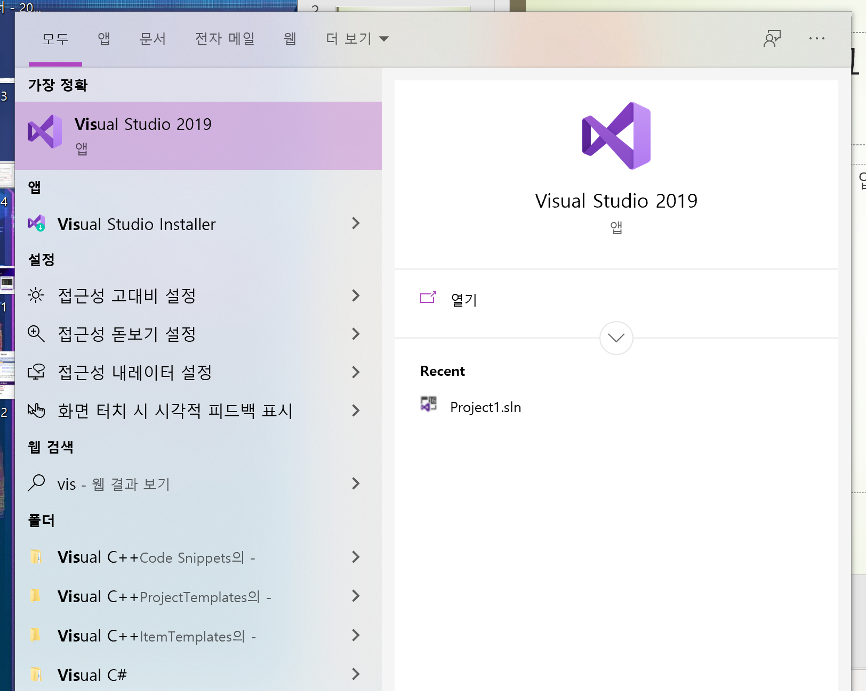
프로그램을 실행해 봅니다.
비주얼 스튜디오 2019를 실행해 줍니다.

Slide 8
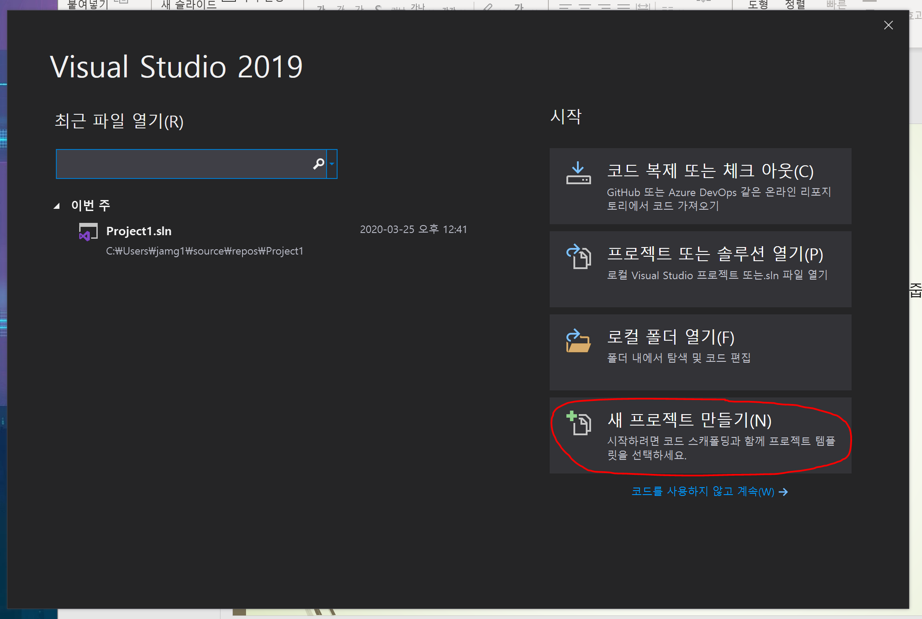
새 프로젝트 만들기를 선택합니다.

Slide 9
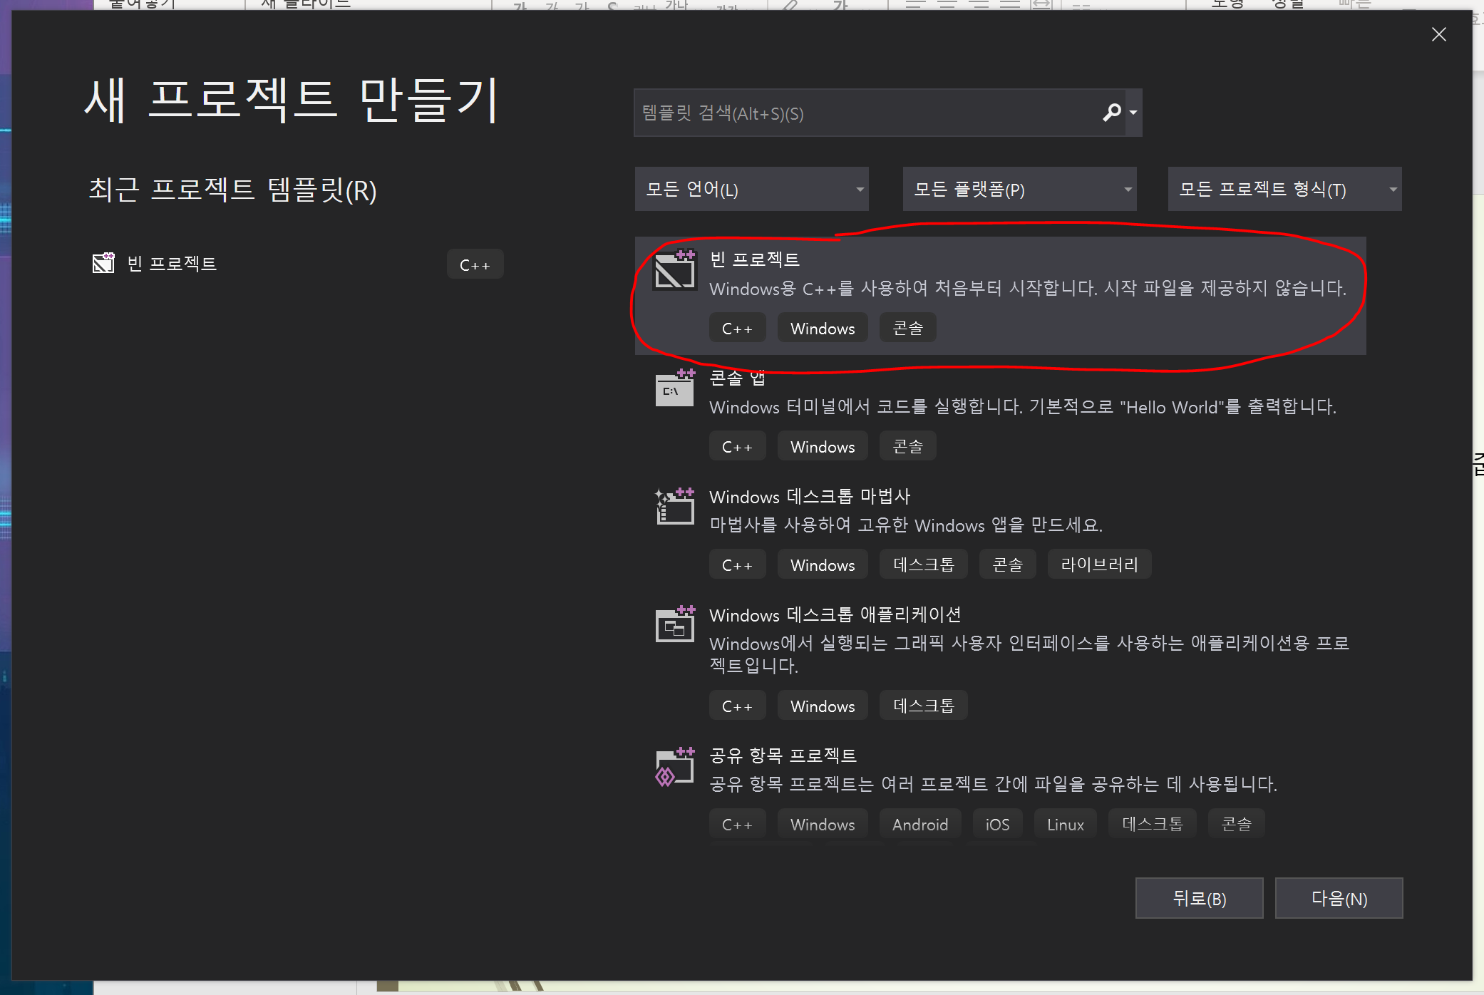
빈 프로젝트를 선택하고 다음을 누릅니다.

Slide 10
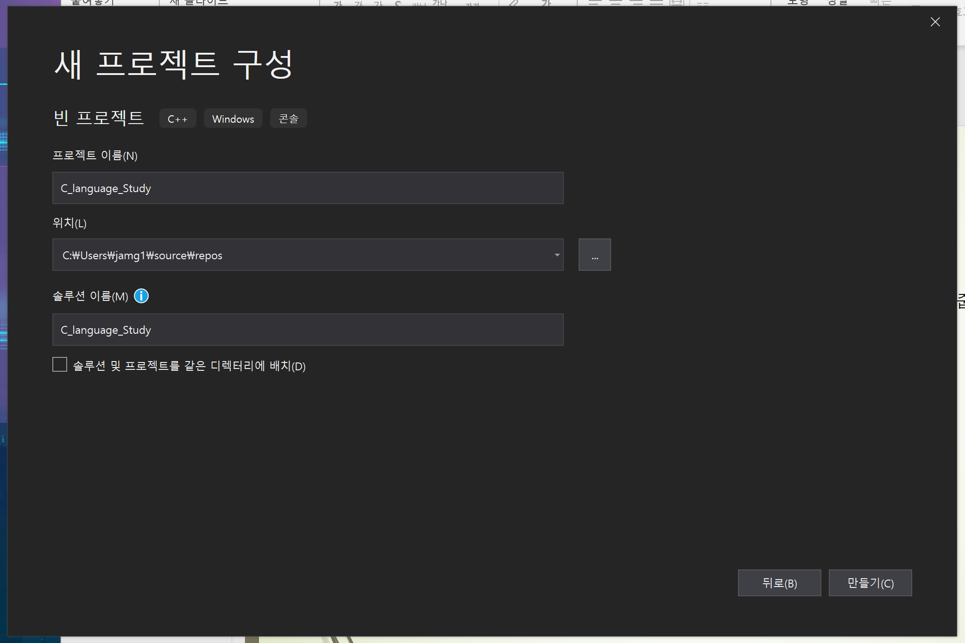
프로젝트 이름을 지정한 다음 만들기를 클릭합니다.
그러면 프로젝트가 생성되고 자동으로 켜집니다.

Slide 11
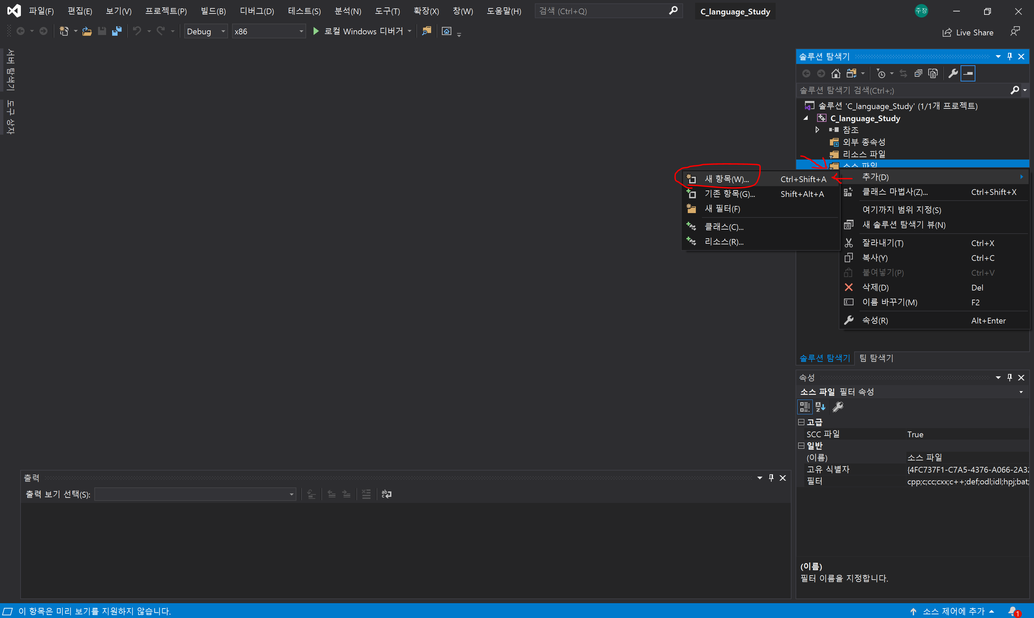
소스파일 우클릭 – 추가 – 새 항목을 선택합니다.

Slide 12
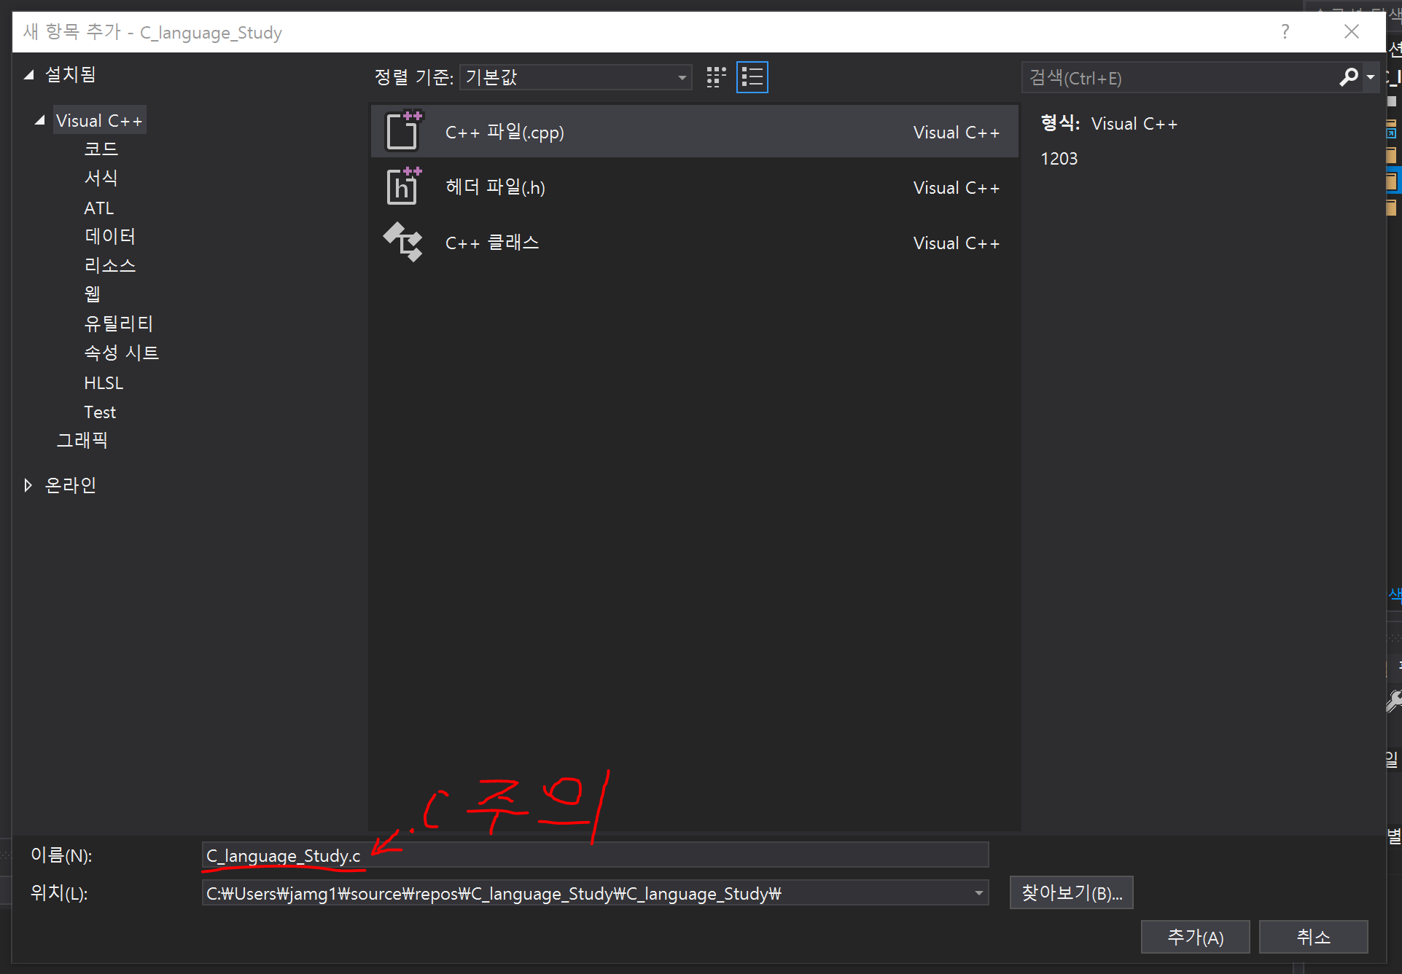
C++파일을 선택하고 .c 로 확장자를 변경하여 파일을 만들어 줍니다.
C언어로 개발할 준비가 끝났습니다.

Slide 13
Hello world 출력하기
많은 프로그래밍 언어에서 맨 처음에 소개 하는 예제 입니다.
C언어의 창시자중 한명인 데니스 리치와 브라이언 커니헨이 쓴
The C Programming Language교재의 첫번째 예제가 Hello world를 출력하는 것이였으며 이것이 유명해지면서 모든 프로그래밍 언어의 첫번째 예제로 굳어졌습니다.

Slide 14
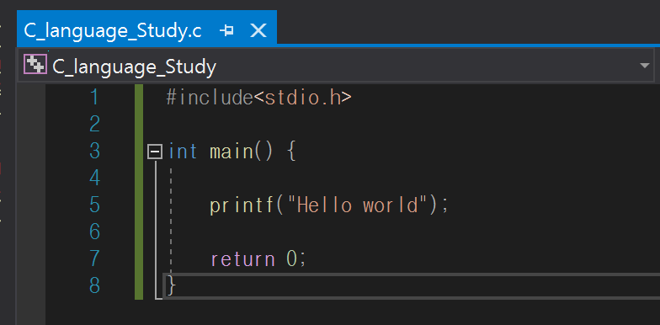
만든 프로젝트의 C 파일에 해당내용을 작성하고
Ctrl + S를 눌러 저장합니다.
저장을 하면 왼쪽의 노란줄이 초록줄로 변하게 됩니다.
문장의 끝에 있는 ; 에 주의해 주세요.

Slide 15
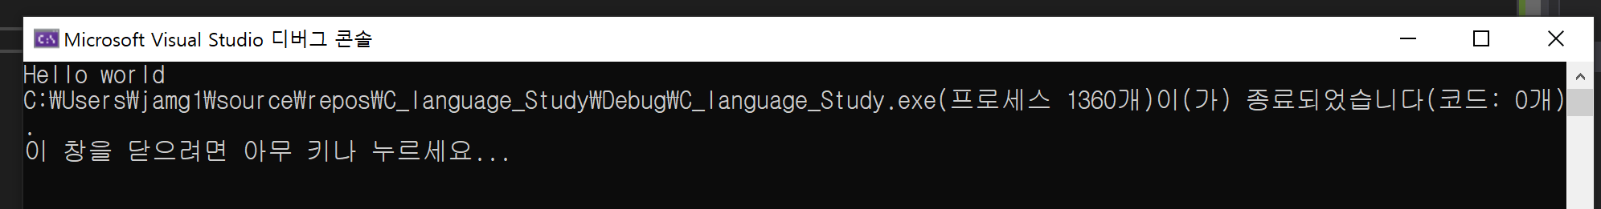
Ctrl + F5를 눌러서 만든 프로그램을 실행해 줍니다.

Slide 16


간략한 설명
사실 컴퓨터는
우리가 적은 코드를 바로 이해하지 못합니다.
#include<stdio.h>
int main() {
  printf("Hello world");
  return 0;
}

Slide 17


간략한 설명
사실 컴퓨터는
0과 1로만 이루어진 기계어 만 이해할 수 있습니다.
001010110101010101010
101010101010101111010
010111010010100100111
010101001011010010100
010100101000101001000

Slide 18

간략한 설명
하지만 우리는 의미를 알기 힘들기 때문에 기계어로 코딩을 하는 것이 힘듭니다.
001010110101010101010
101010101010101111010
010111010010100100111
010101001011010010100
010100101000101001000

Slide 19

간략한 설명
#include<stdio.h>
int main() {
  printf("Hello world");
  return 0;
}
001010110101010101010
101010101010101111010
010111010010100100111
010101001011010010100
010100101000101001000
그래서 우리는 우리가 알아볼 수 있는 언어로 코딩을 한 다음 컴퓨터가 알아듣는 언어로 바꾸어 주는 작업이 필요합니다.

Slide 20
간략한 설명
#include<stdio.h>
int main() {
  printf("Hello world");
  return 0;
}
001010110101010101010
101010101010101111010
010111010010100100111
010101001011010010100
010100101000101001000
이를 컴파일 과정 이라고 합니다.

Slide 21
간략한 설명
#include<stdio.h>
int main() {
  printf("Hello world");
  return 0;
}
001010110101010101010
101010101010101111010
010111010010100100111
010101001011010010100
010100101000101001000
우리가 사용하는 비주얼 스튜디오는 이러한 과정을 자동으로 처리해 줍니다.

Slide 22
간략한 설명
고급언어
저급언어
#include<stdio.h>
int main() {
  printf("Hello world");
  return 0;
}
001010110101010101010
101010101010101111010
010111010010100100111
010101001011010010100
010100101000101001000
여기서 C언어와 같이 우리가 알아보는 코드를 고급언어라고 하며
컴퓨터가 알아듣는 언어를 저급언어라고 합니다.

Slide 23
코드 설명
#이 붙은 것은 전처리기로써 컴파일 과정을 거치기 전에 해당 파일의 내용을 먼저 처리하라는 내용입니다.
#include는 해당 파일을 포함하라는 작업을 컴파일 전에 먼저 하라는 내용입니다.
헤더파일은 함수들을 정의해 놓은 파일로써 .h로 끝납니다.
stdio.h는 standard input output의 줄임말로써 표준 라이브러리 함수(printf(), scanf()) 의 동작이 정의되 있습니다.
우리는 함수를 단순히 가져다 쓰기만 하면 됩니다.
#include<stdio.h>
int main() {
  printf("Hello world");
  return 0;
}

Slide 24
코드 설명
int main() 은
함수로써 프로그램의 실행 시 가장먼저 실행되고 가장 마지막에 종료 됩니다.
프로그램을 실행하면 운영체제는 파일내의 main함수를 가장 먼저 실행 합니다.
따라서 우리는 해당 함수에 프로그램의 내용을 입력하면 됩니다.
지금은 모르고 넘어가도 되지만
함수의 형태는
반환형태 이름 (입력형태){
함수의 내용
}
으로 구성되어 있습니다.
함수의 내용은 명령 하나마다 마침표의 의미로 ;를 붙입니다.
#include<stdio.h>
int main() {
  printf("Hello world");
  return 0;
}

Slide 25
코드 설명
따라서 이 함수는
int형의 반환값을가지고
이름은 main이며
출력형태는 void(없음의 의미 : 아무것도 적지 않으면 void로 취급합니다.)
인 함수입니다.
#include<stdio.h>
int main() {
  printf("Hello world");
  return 0;
}

Slide 26
코드 설명
콘솔 화면에 해당 내용을 출력하라는 명령을 가지는 함수입니다.
직관적으로 “ ” 안의 내용이 출력이 된다는 것을 알 수 있습니다.
printf 역시 하나의 함수입니다. 하지만 함수의 내용은 stdio.h안에 있기 때문에 우리는 함수의 내용을 몰라도 이를 이용할 수 있습니다.
이 역시 main함수의 내용에 있기 때문에 마침표의 의미로 ;를 붙여 주어야 합니다.
#include<stdio.h>
int main() {
  printf("Hello world");
  return 0;
}

Slide 27
코드 설명
함수의 내용에 있는 return의 의미는 크게 2가지로 나누어집니다.
첫번째는 호출한 함수로 값을 반환한다는 의미이고
두번째는 main함수를 종료한다는 의미입니다.
그냥 return; 을 하면 반환할 것이 없으니 그냥 함수를 종료하라는 의미이고
return 0; 를 하면 0을 반환해서 main 함수를 종료하라는 의미입니다.
#include<stdio.h>
int main() {
  printf("Hello world");
  return 0;
}

Slide 28
코드 설명
0을 왜 반환해야 할까?
운영체제는 맨처음에 호출한 main함수를 0의 반환을 통해서 정상적으로 종료된것을 확인 합니다.
따라서 return 0;는 프로그램이 정상적으로 종료 되었다고 운영체제에 알리는 역할을 합니다.
#include<stdio.h>
int main() {
  printf("Hello world");
  return 0;
}

Slide 29
1주차 끝
여기까지 환경설정및 Hello world의 출력 및 간략하게 코드의 의미를 알아보았습니다.
이번주는 오프라인 강의로 했기 때문에 증거물 제출로 뜻하지 않게 과제를 드려야 합니다.
자신의 이름 학번을 콘솔로 출력하는 프로그램을 만들고 .c파일과 프로그램 인증샷을 캡쳐해서 보내주세요.
수고하셨습니다.

